Slide 1

Evaluar solicitudes de admisión
Instructivo
Consultor
Cargo
Mes, Año

Slide 2
Evaluar solicitud de admisión
01 | Overview
02 | Configuraciones
03 | Evaluar la solicitud de admisión
04 | Resumen

Slide 3
Overview
Evaluar solicitud de admisión

Slide 4

Overview: Mapa de capacidades
Crear solicitudes de admisión

Slide 5
Overview: Procedimiento aprobar solicitud de admisión
Evaluar solicitud de admisión
Gestionar selección

Slide 6
Overview: Proceso evaluar solicitud de admisión
Evaluar solicitud de admisión
Se detalla cómo asignar las decisiones de admisión a las solicitudes, para ofrecer admisión al postulante o para rechazar su solicitud de admisión.
La decisión puede ser asignada de manera individual o masiva,
La asignación masiva de decisiones se realiza de acuerdo con las reglas establecidas y configuradas por la institución.

Slide 7
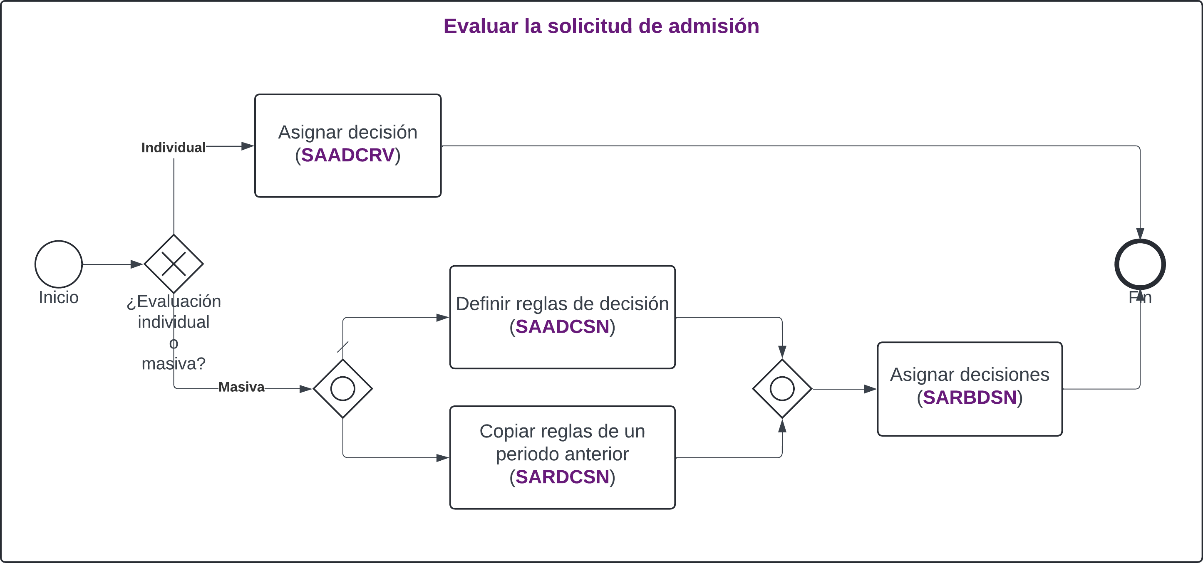
Evaluar solicitud de admisión
Overview: Proceso evaluar solicitud de admisión

Slide 8

Overview: Proceso evaluar la solicitud de admisión
Evaluar solicitud de admisión
Todo LAC

Slide 9
ASIGNAR DECISIONES
Evaluar solicitud de admisión

Slide 10
Individual
Evaluar solicitud de admisión

Slide 11
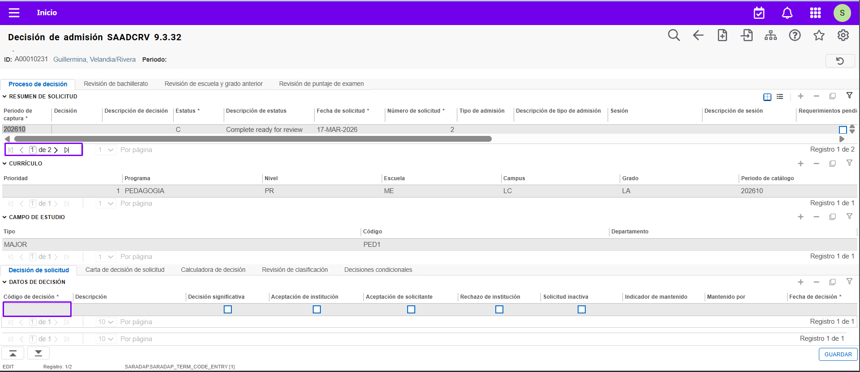
SAADCRV Decisión de admisiones
Evaluar solicitud de admisión
2
1
La página permite asignar de forma individual
1.- Una decisión de admisión al postulante.
2.- Si el estudiante tiene más de un registro de admisión para el período seleccionado aparecerá la cantidad de solicitudes, para el ejemplo solo tiene un registro.

Slide 12
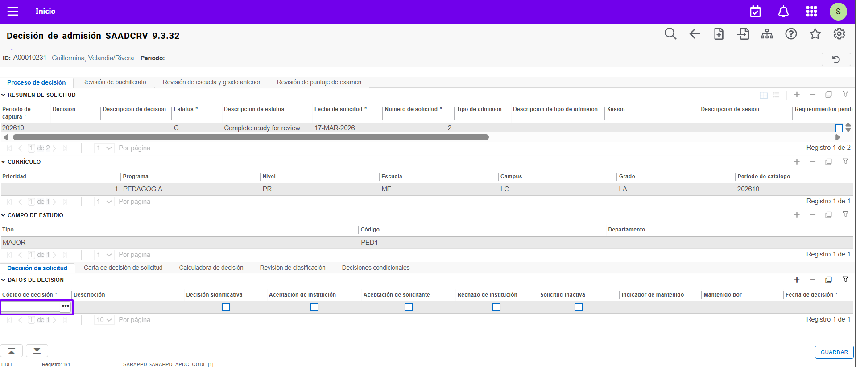
SAADCRV Decisión de admisiones
Evaluar solicitud de admisión
1
Para asignar la decisión se debe ingresar el código en el campo
1.- Código de decisión, se desplegarán los datos de decisión configurados en la tabla STVAPDC.

Slide 13
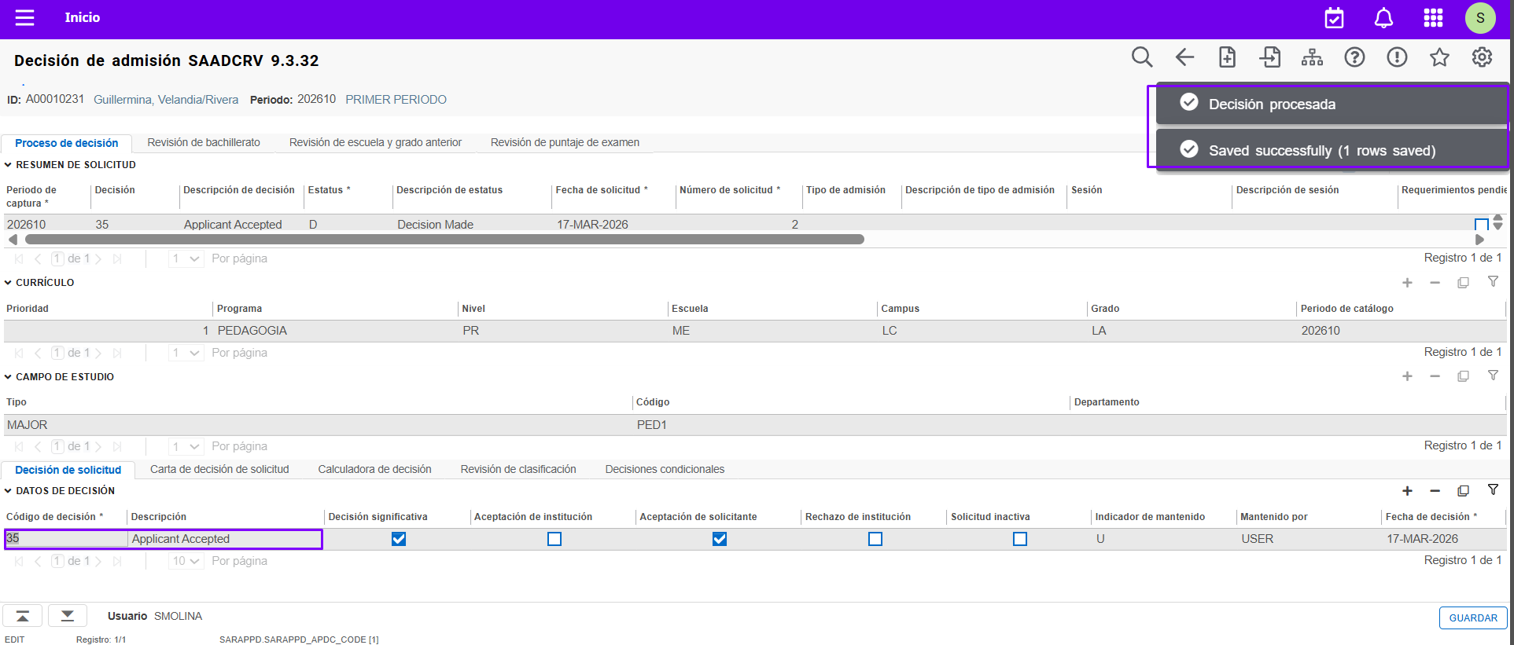
SAADCRV Decisión de admisiones
Evaluar solicitud de admisión
1
1.- Depende de la decisión ingresada, se creará o no el registro de estudiante en la página de SGASTDN.

Slide 14
Masiva
Evaluar solicitud de admisión

Slide 15
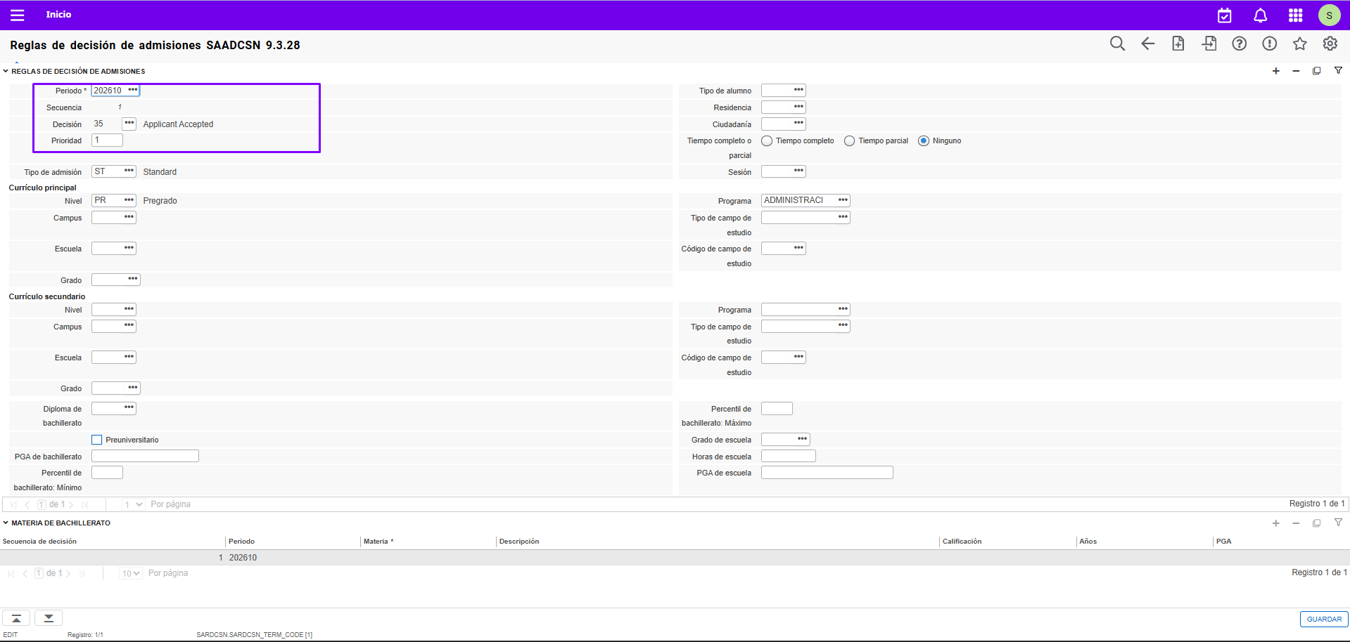
SAADCSN Reglas de decisión de admisión
Evaluar solicitud de admisión
1
A continuación, se ingresan los criterios que van a identificar la aplicación de la regla:
En el campo período: se ingresa el período para el cual se va a configurar la regla (corresponde al período de admisión de los estudiantes en SAAADMS)
En el campo decisión: se ingresa el código de decisión que va a asignar la regla a los estudiantes cuando se ejecute.
En el campo prioridad: se ingresa un consecutivo por si existe más de una regla por período en la que un estudiante pudiese estar, indicando a cuál se le dará prioridad.

Slide 16
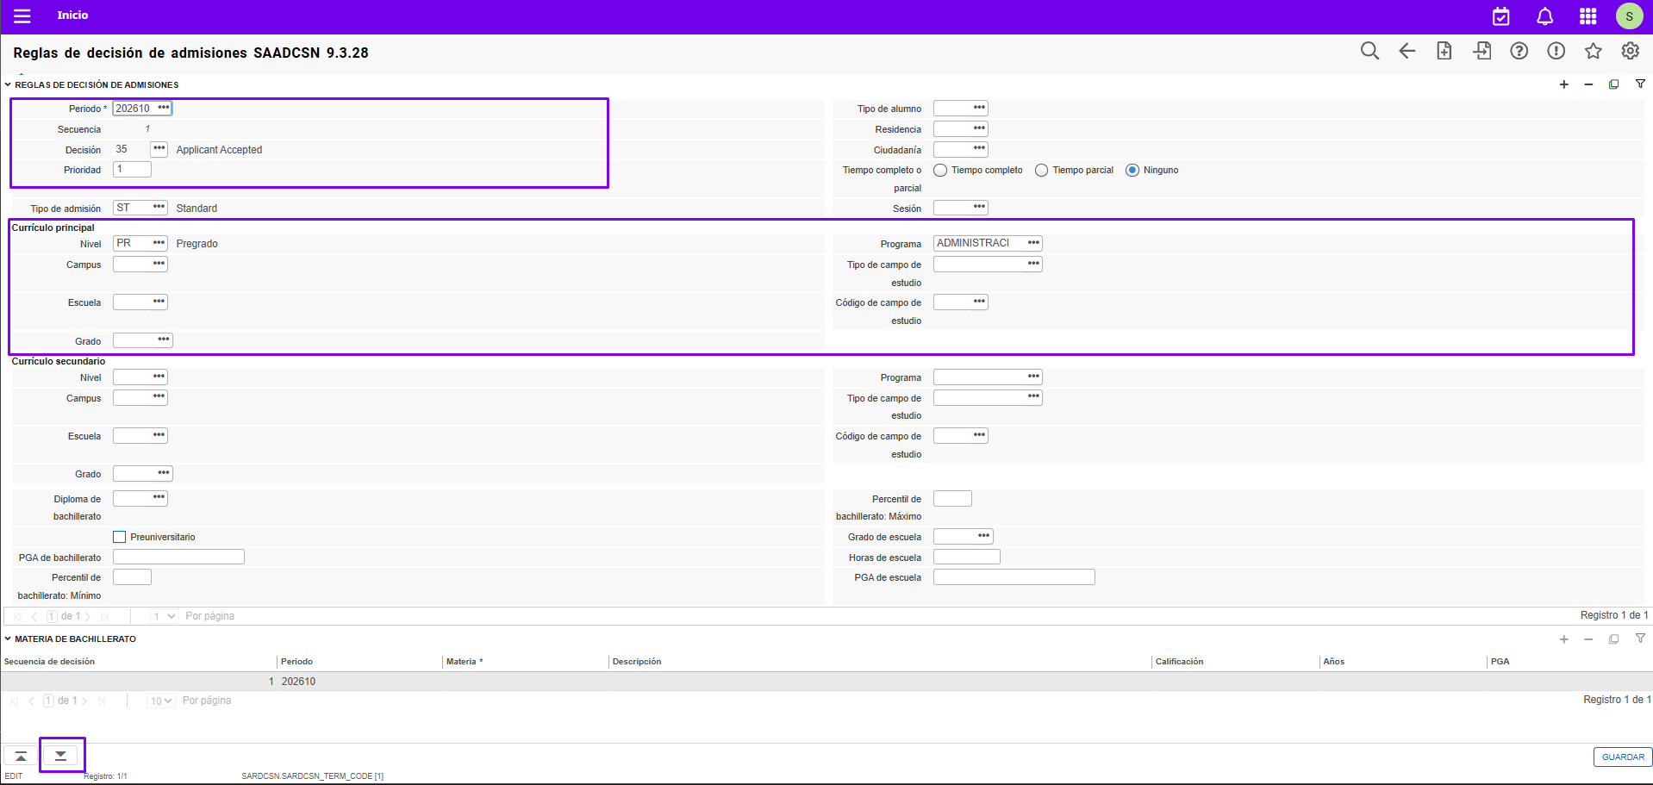
Configuraciones: SAADCSN Reglas de decisión de admisión
Evaluar solicitud de admisión
2
2. Ingrese los códigos que correspondan, según los criterios que deben cumplir los estudiantes para que se les aplique la regla que se está definiendo. Esto es: los estudiantes que tengan estos valores en su registro de SAAADMS serán objeto de esta regla de decisión de admisión masiva:
En el campo tipo de admisión: Se ingresa el tipo de admisión que va a buscar la regla
En el campo tipo de alumno: Se ingresa el tipo de alumno que va a buscar la regla
En el campo tipo de residencia: Se ingresa el tipo de residencia que identificará la regla
En el campo programa: Se ingresa el programa académico que va a buscar la regla.
3. Pase al siguiente bloque (2 veces)
3

Slide 17
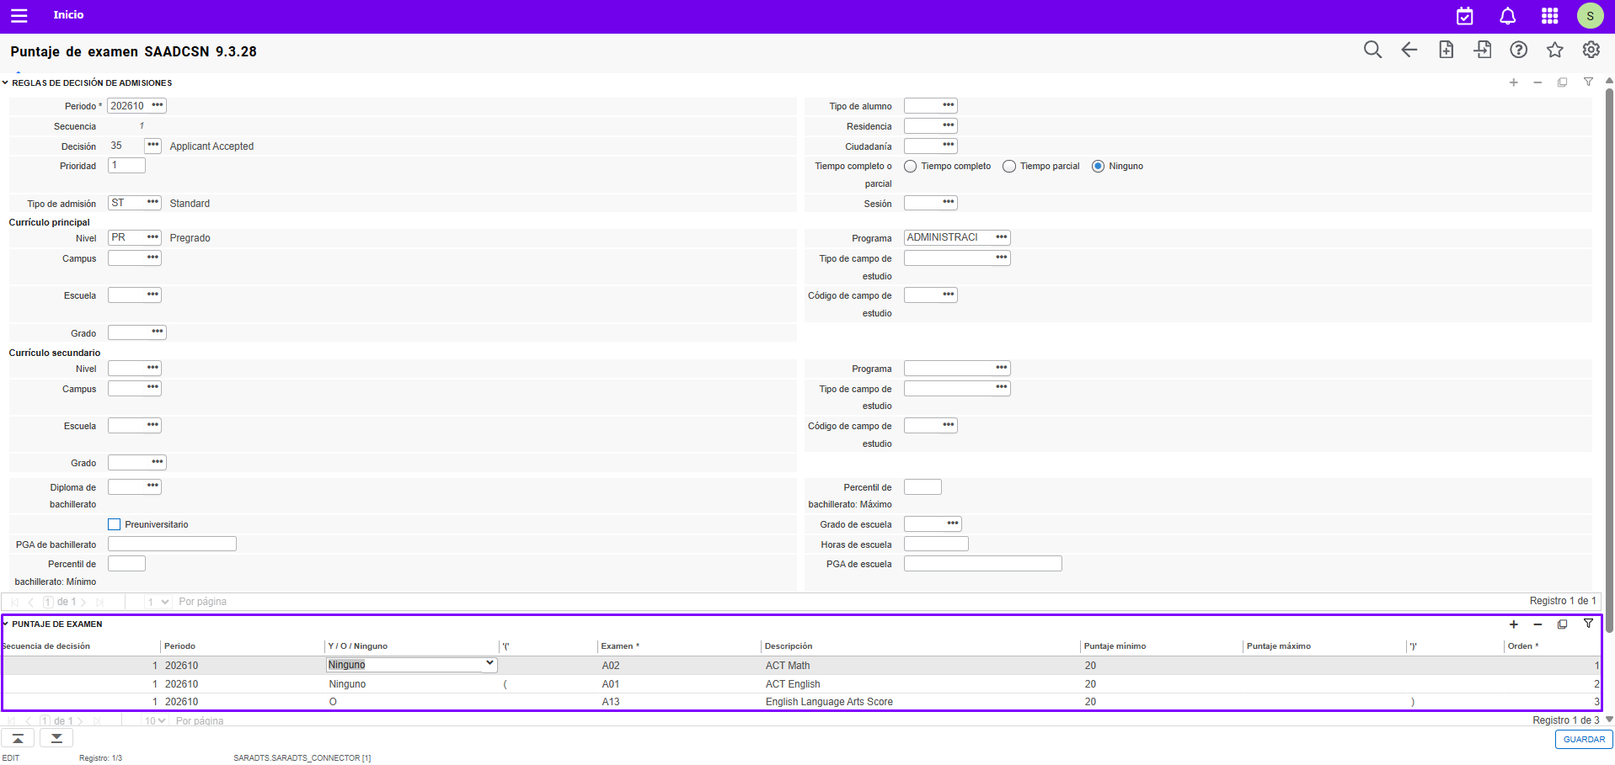
SAADCSN Reglas de decisión de admisión
Evaluar solicitud de admisión
4. Ingrese en el campo Orden el número que corresponda para enumerar los exámenes que se evaluarán en el orden que se indique.
5. Ingrese el código del examen que será evaluado para la admisión del estudiante (Este examen deberá tenerlo cargado en estudiante en la página SOATEST).
6. Digite el puntaje mínimo que debe tener el estudiante en el examen para que la decisión sea asignada al ejecutar el proceso.
5
6
4

Slide 18
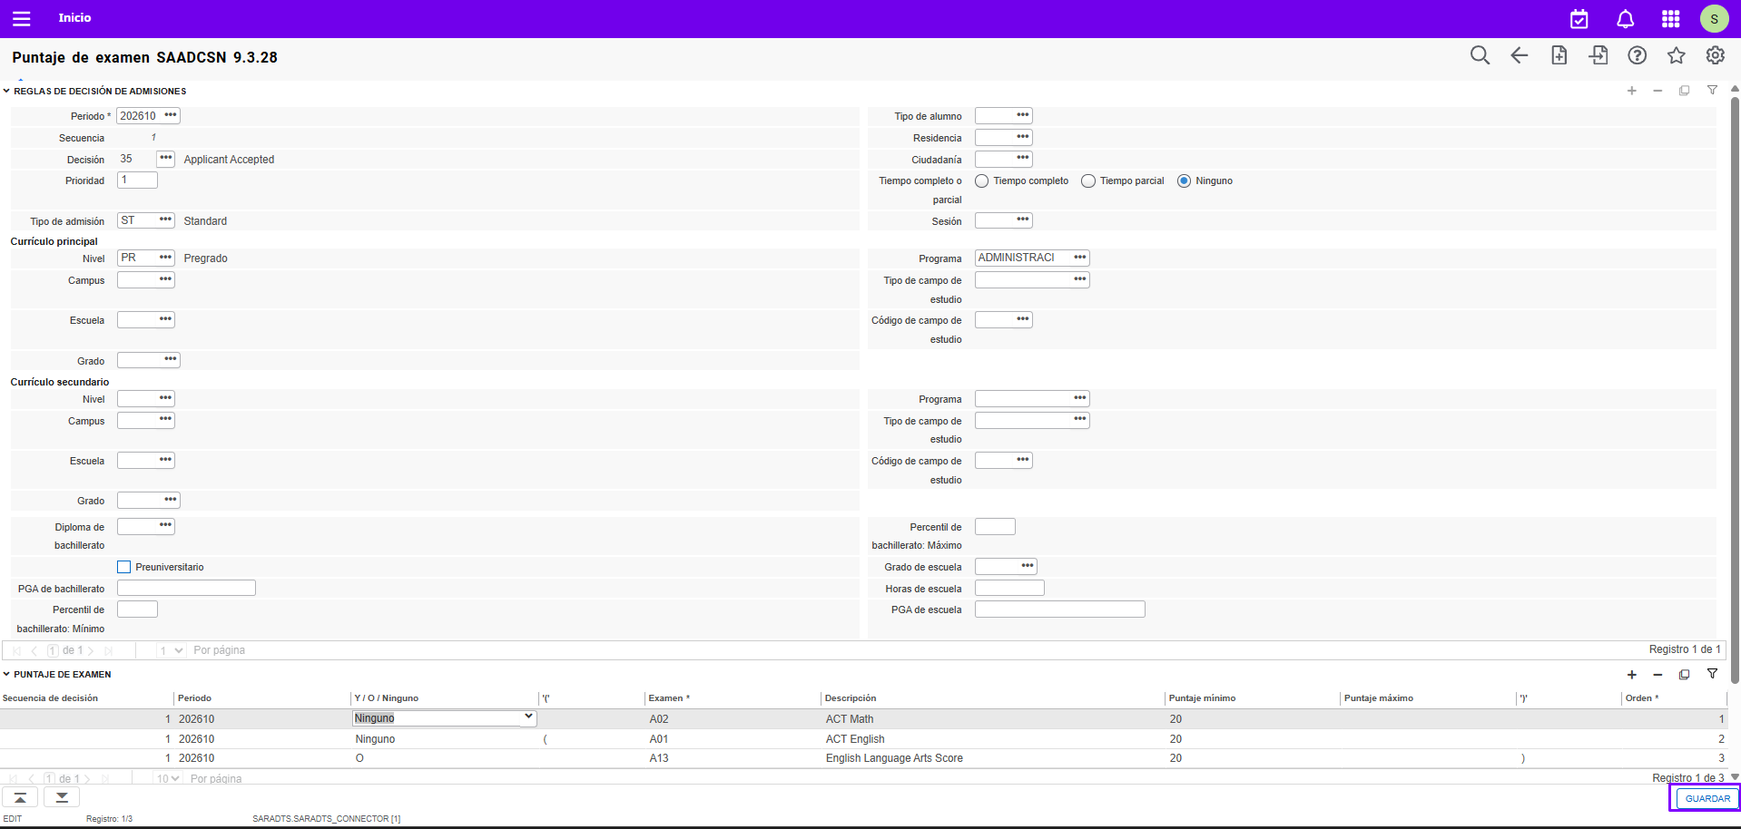
Configuraciones: SAADCSN Reglas de decisión de admisión
Evaluar solicitud de admisión
7. Guarde la información.
Si es más de un examen el que se evaluará en el proceso, inserte cada uno de ellos en esta sección.
7

Slide 19
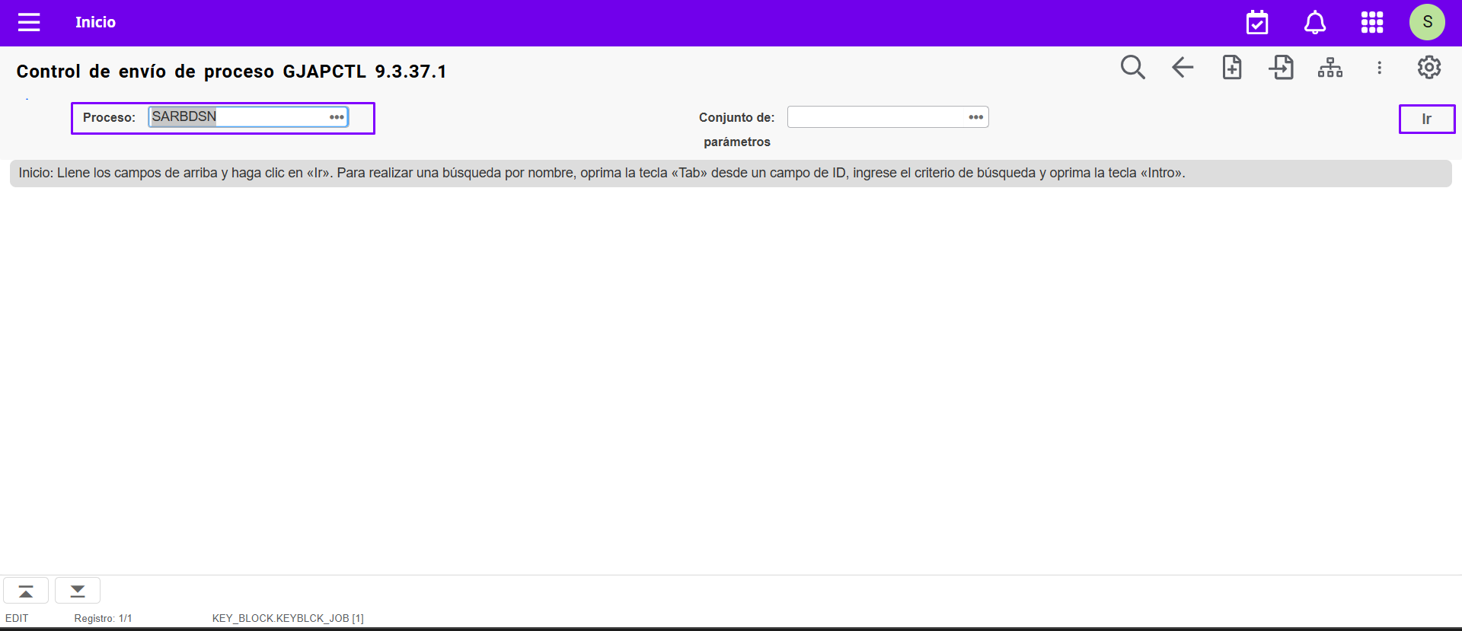
SARBDSN Reporte de cálculo de decisión de admisión
Evaluar solicitud de admisión
1
2
Mediante este proceso, se ejecuta la decisión de admisión con base en las reglas definidas en la página SAADCSN.
1.- Ingresar el proceso se muestran los controles de envío de proceso.
2.- Dar click en ir .

Slide 20
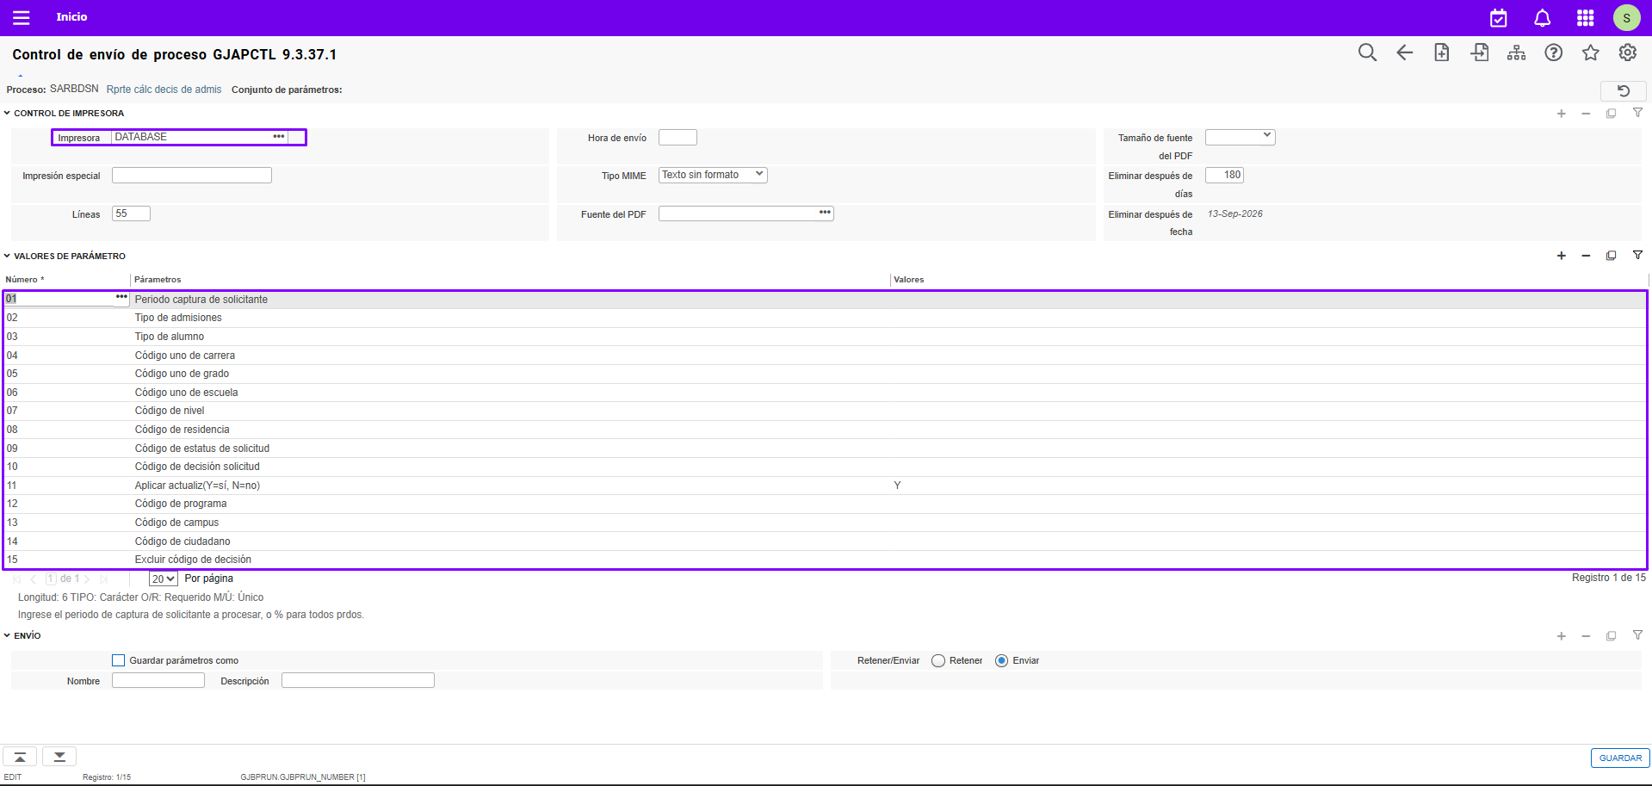
SARBDSN Reporte de cálculo de decisión de admisión
Evaluar solicitud de admisión
3
5
Defina la impresora como DATABASE
Pase al siguiente bloque.
Ingrese los parámetros del proceso, según la tabla que se presenta en la siguiente diapositiva.
Inicialmente se muestran solo 10 parámetros, amplíe los registros por página para ver todos los que se solicitan.
4

Slide 21
SARBDSN Reporte de cálculo de decisión de admisión
Evaluar solicitud de admisión
Número | Parámetro | Valores | Requerido / Opcional
01 | Código de Periodo | Periodo para el cual se ejecutará el proceso. El proceso se ejecutará para los registros de admisión del período ingresado. El valor debe existir en la tabla de validación STVTERM | Requerido
02 | Tipo de admisiones | Si desea que el proceso se ejecute para los aspirantes cuyo tipo de admisión corresponda un código específico, ingrese dicho código en este parámetro. Si se deja vacío, el proceso se ejecuta para los aspirantes con cualquier código de tipo de admisión (registros en SAAADMS) | Opcional
03 | Tipo de alumno | Si desea que el proceso se ejecute para los aspirantes cuyo tipo de alumno corresponda un código específico, ingrese dicho código en este parámetro. Si se deja vacío, el proceso se ejecuta para los aspirantes con cualquier código de tipo de alumno (registros en SAAADMS) | Opcional
04 | Código uno de carrera | Si desea que el proceso se ejecute para los aspirantes de una carrera (STVMAJR) específica, ingrese el código de esta en el parámetro. Si se deja vacío, el proceso se ejecuta para los aspirantes de cualquier carrera (registros en SAAADMS) | Opcional
05 | Código uno de grado | Si desea que el proceso se ejecute para los aspirantes de un grado específico (STVDEGC) específica, ingrese el código correspondiente en este parámetro. Si se deja vacío, el proceso se ejecuta para los aspirantes de cualquier grado en su programa (registros en SAAADMS) | Opcional
06 | Código uno de escuela | Si desea que el proceso se ejecute para los aspirantes de una escuela específica (STVDEGC) específica, ingrese el código de esta en el parámetro. Si se deja vacío, el proceso se ejecuta para los aspirantes de cualquier escuela en su programa (registros en SAAADMS) | Opcional
07 | Código de nivel | Si desea que el proceso se ejecute para los aspirantes de un nivel específico (STVDEGC) específica, ingrese el código correspondiente en este parámetro. Si se deja vacío, el proceso se ejecuta para los aspirantes de cualquier nivel en su programa (registros en SAAADMS) | Opcional
08 | Código de residencia | Si desea que el proceso se ejecute para los aspirantes cuyo código de residencia en SAAADMS sea uno en específico, ingrese el código correspondiente en este parámetro. Si se deja vacío, el proceso se ejecuta para los aspirantes de cualquier código de residencia (registros en SAAADMS) | Opcional

Slide 22
SARBDSN Reporte de cálculo de decisión de admisión
Evaluar solicitud de admisión
Número | Parámetro | Valores | Requerido / Opcional
09 | Código de estatus de solicitud | Si desea que el proceso se ejecute para los aspirantes cuyo estatus de solicitud en SAAADMS (incompleta, completa, decisión tomada), ingrese el código correspondiente en este parámetro. Si se deja vacío, el proceso se ejecuta para los aspirantes con cualquier estatus de solicitud (registros en SAAADMS) | Opcional
10 | Código de decisión solicitud | Si desea que el proceso se ejecute para los aspirantes cuyo registro en SAADCRV tengo un código de decisión específico, ingrese el código correspondiente en este parámetro. Si se deja vacío, el proceso se ejecuta para los aspirantes con cualquier código de decisión en SAADCRV, inclusive aquellos que no tengan ningún código cargado. | Opcional
11 | Aplicar actualiz (Y= sí, N= no) | Ingrese las opciones indicadas, que se describen a continuación: Y: actualiza los registros en el sistema, aplicando las reglas de decisión a los estudiantes, y creando los registros correspondientes. N: solo ejecuta el proceso en modo de auditoría, sin actualizar los registros correspondientes. | Requerido
12 | Código de Programa | Si desea que el proceso se ejecute para los aspirantes de un Programa en particular, ingrese el código correspondiente en este parámetro. Si se deja vacío, el proceso se ejecuta para los aspirantes de todos los programas (registros en SAAADMS) | Opcional
13 | Código de campus | Si desea que el proceso se ejecute para los aspirantes de un campus (STVCAMP), ingrese el código en el parámetro. Si se deja vacío, el proceso se ejecuta para los aspirantes de cualquier todos los campus (registros en SAAADMS) | Opcional
14 | Código de ciudadano | No aplica en CESA. | Opcional
15 | Excluir código de decisión | Si las reglas de decisión de admisión incluyen la asignación de varios códigos de decisión, por medio de este parámetro puede excluir algún código de decisión que no desee asignar. | Opcional
El proceso aplicará las decisiones de admisión, según las reglas definidas en la página SAADCSN siempre que los aspirantes hayan cumplido con los ítems que se les exigen a los aspirantes en la lista de verificación de la página SAAADMS (si no tienen todos los requisitos obligatorios entregados, no se les aplica la regla de decisión).

Slide 23
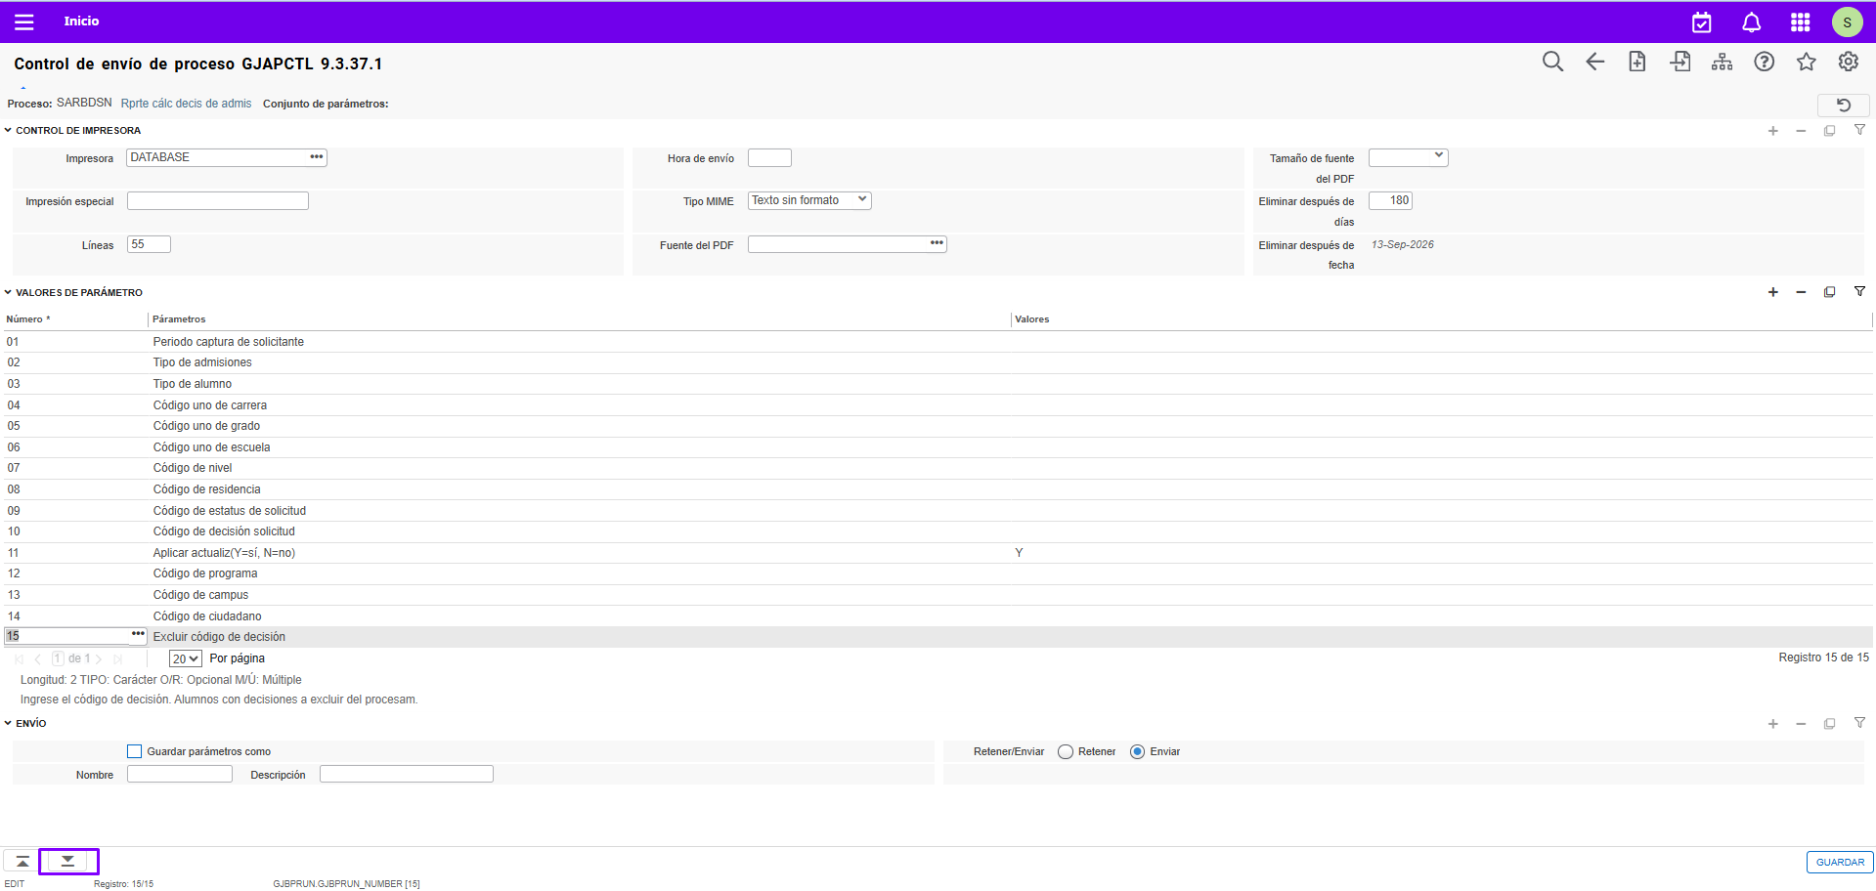
SARBDSN Reporte de cálculo de decisión de admisión
Evaluar solicitud de admisión
6. Toda vez que se ingresaron los parámetros, pase al siguiente bloque
6

Slide 24
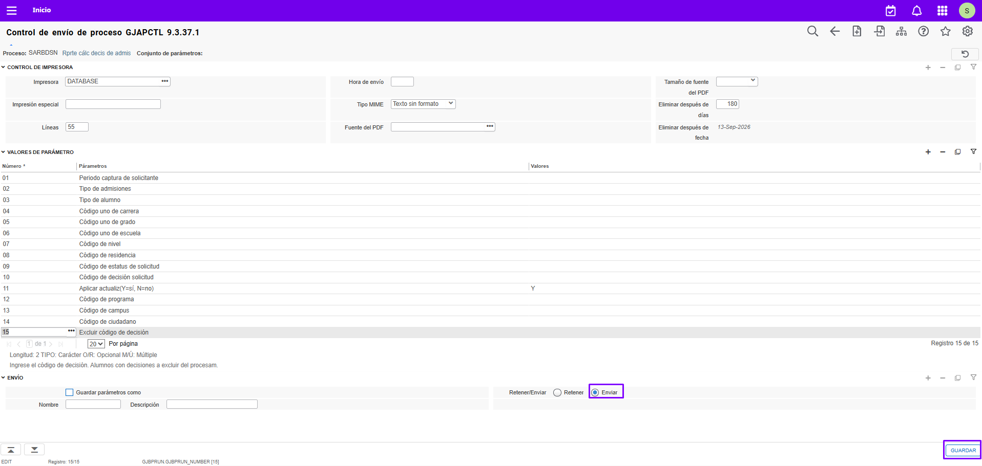
SARBDSN Reporte de cálculo de decisión de admisión
Evaluar solicitud de admisión
7
Seleccione la opción enviar.
Guarde la información.
8

Slide 25
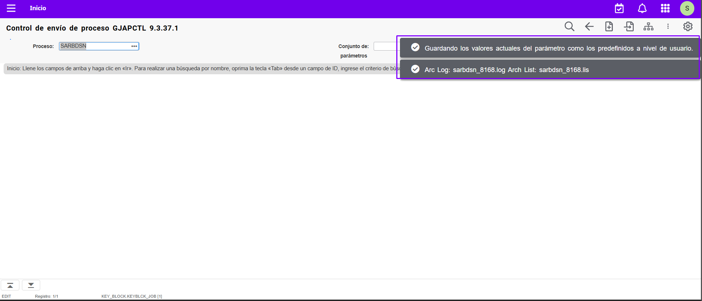
SARBDSN Reporte de cálculo de decisión de admisión
Evaluar solicitud de admisión
El sistema asignará un número al proceso ejecutado

Slide 26
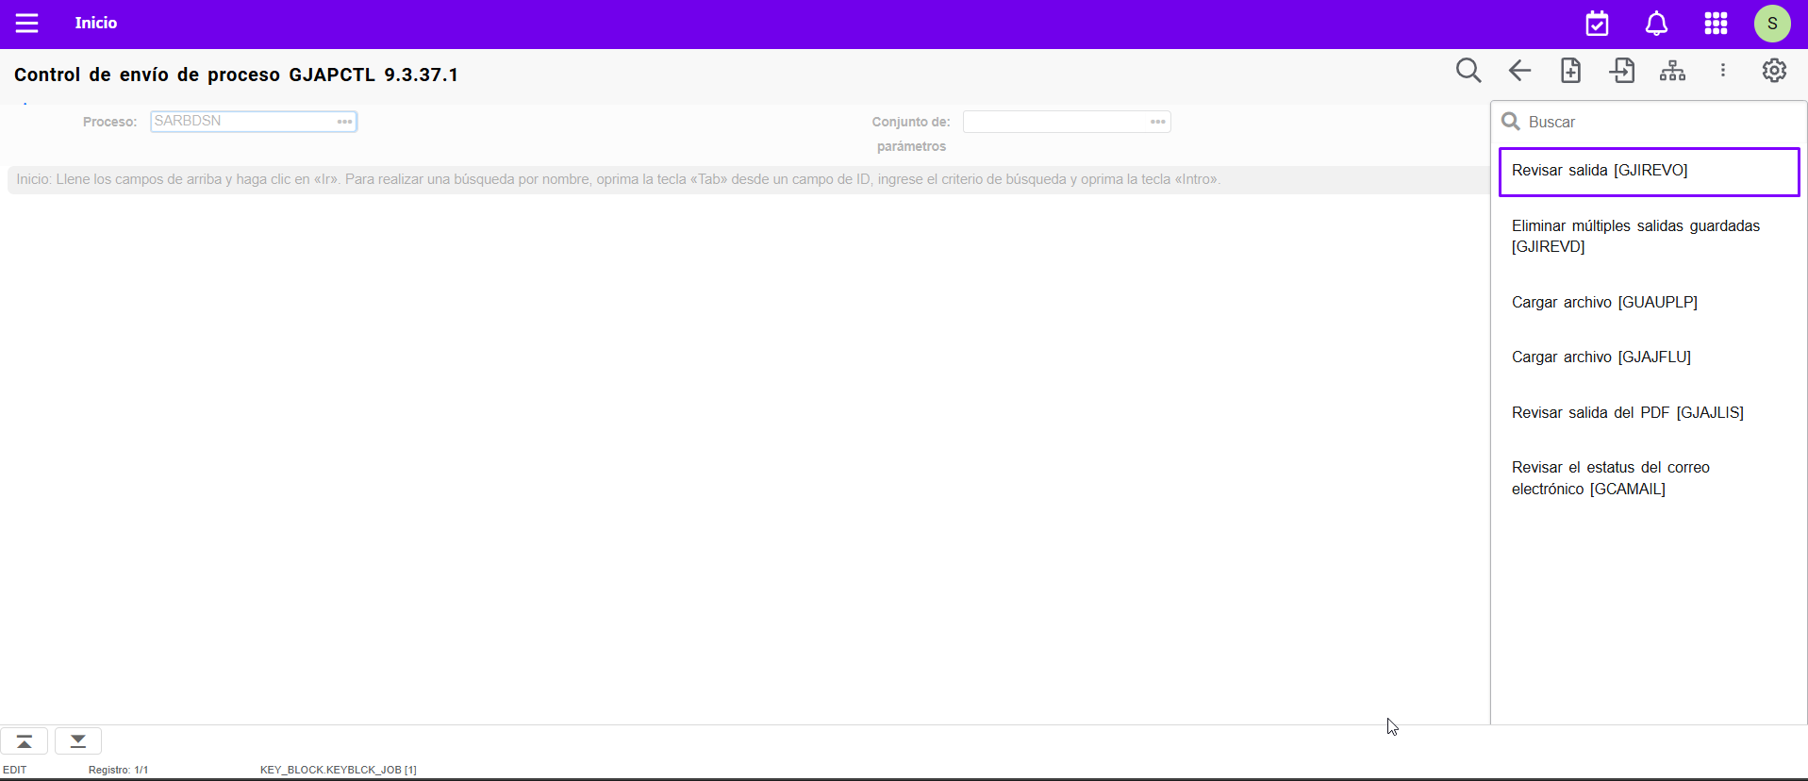
SARBDSN Reporte de cálculo de decisión de admisión
Evaluar solicitud de admisión
9
9. Para validar los resultados, se debe dar click en el botón de relacionado, y luego en revisar salida

Slide 27
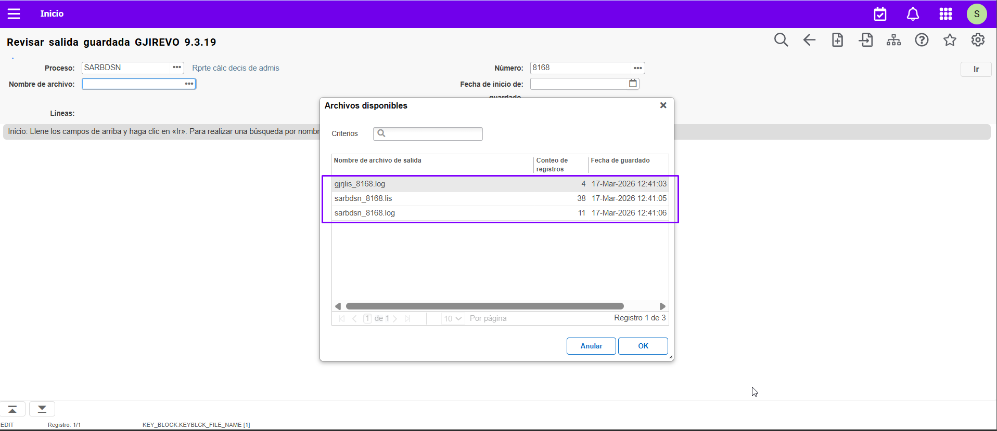
SARBDSN Reporte de cálculo de decisión de admisión
Evaluar solicitud de admisión
10
10. En la página GJIREVO seleccione la opción e archivo .lis

Slide 28
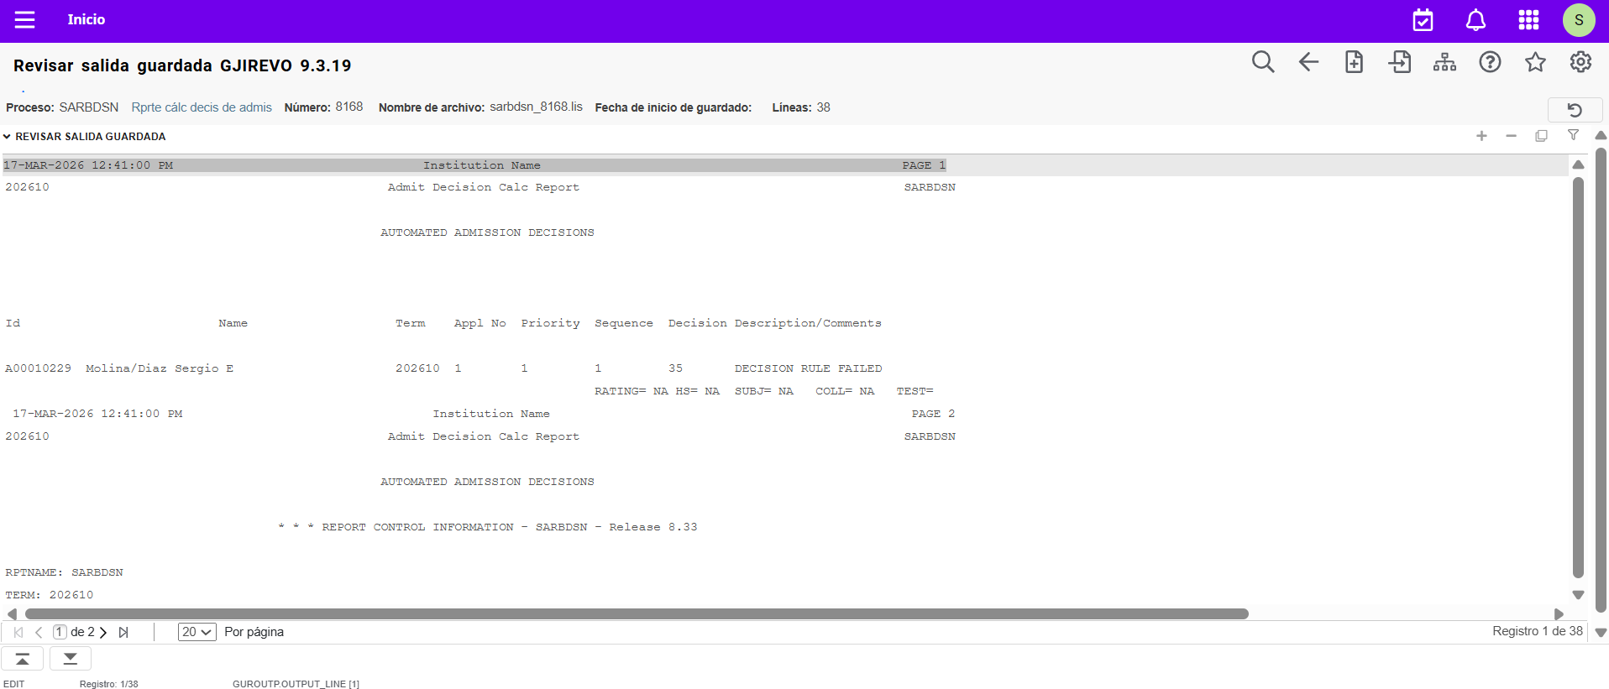
SARBDSN Reporte de cálculo de decisión de admisión
Evaluar solicitud de admisión
Puede visualizar los resultados del proceso en la página…

Slide 29
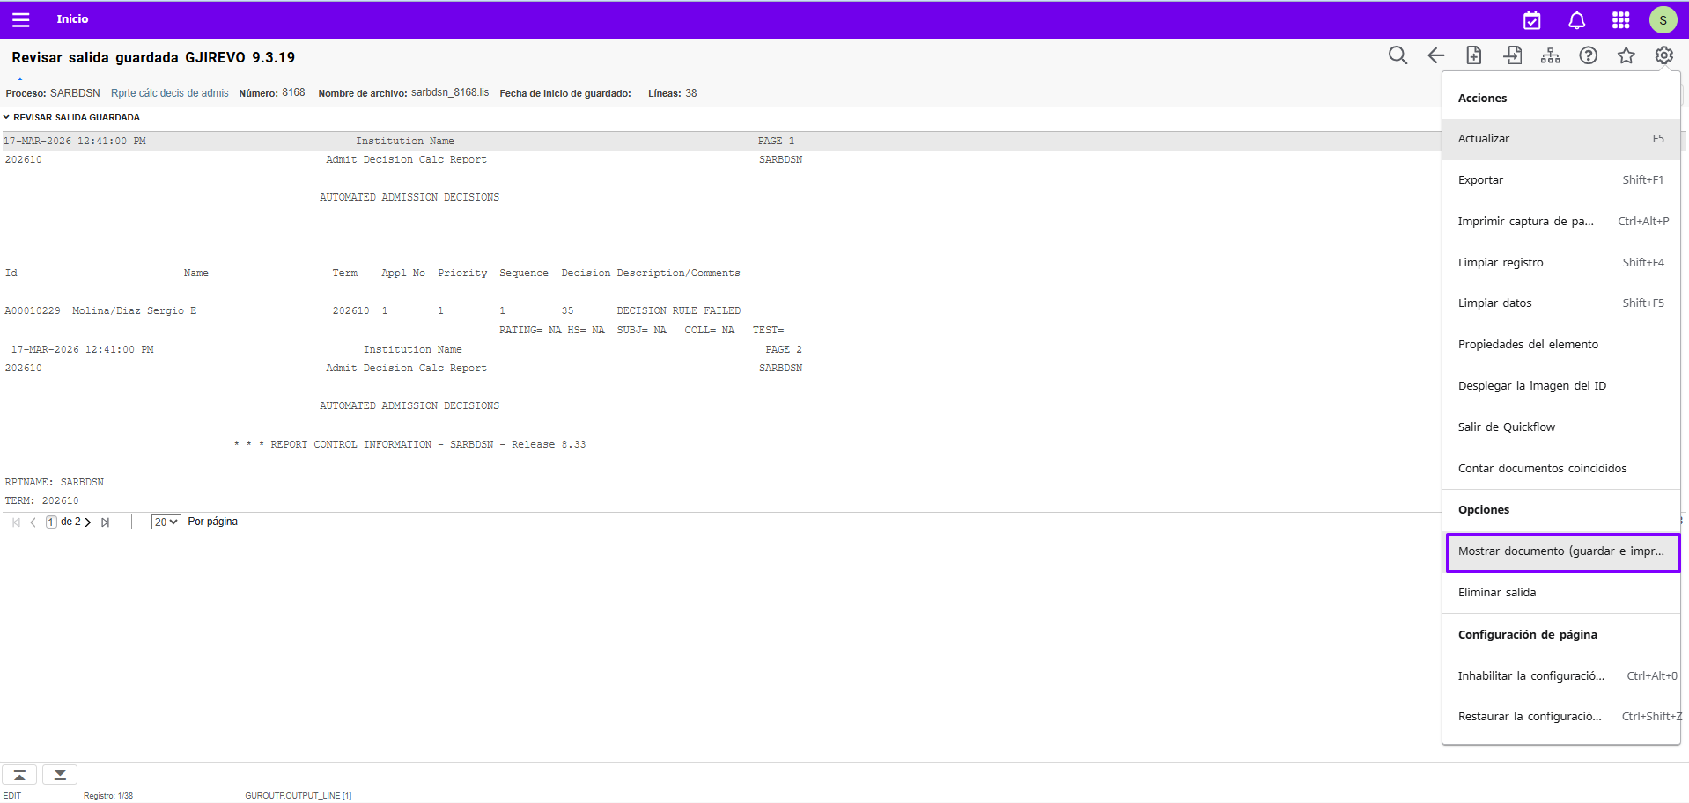
SARBDSN Reporte de cálculo de decisión de admisión
Evaluar solicitud de admisión
O bien guardar el archivo mediante el menú de Herramientas

Slide 30
SARBDSN Reporte de cálculo de decisión de admisión
Evaluar solicitud de admisión
Los resultados se muestran en inglés. A continuación, se especifican los más comunes
Texto en el proceso | Significado
DECISION RULE FAILED | El estudiante no cumple con los criterios definidos en la regla de admisión, por lo que no se le asigna la decisión.
OUTSTANDING CHECKLIST ITEMS | El aspirante no ha entregado los requisitos que debe cumplir, es decir que no están registrados con fecha de recepción en la página SAAADMS (solo los obligatorios)
ADMITIDO Existe inscrip, no permite cambios en currículo UPDATE NOT PERFORMED | El estudiante cumple con los criterios de la regla, pero ya tiene asignada la decisión (que corresponde a la descripción del primer renglón) y ya tiene cursos inscritos. No se actualiza la decisión de admisión con el proceso ejecutado.
ADMITIDO ADMIT REPLACE NOT ALLOWED UPDATE COMPLETE | El estudiante cumple con los criterios de la regla, pero ya tiene asignada la decisión (que corresponde a la descripción del primer renglón) no se permite reemplazar el código de decisión. No se actualiza la decisión de admisión con el proceso ejecutado.
ADMITIDO Reg estudiante creado UPDATE COMPLETE | Se ha asignado la decisión de admisión correspondiente a la descripción del primer renglón. Si la decisión (STVAPDC) incluye aceptación de la institución, se creó el registro del estudiante. Se hizo la actualización.

Slide 31
RESUMEN
Evaluar solicitud de admisión
Evaluar solicitud de admisión
Se puede asignar una decisión de admisión a una solicitud individual en SAADCRV.
Alternativamente, se puede definir reglas de decisión en SAADCSN y después aplicar las reglas con el proceso SARBDSN para asignar decisiones masivamente

Slide 32
MUCHAS GRACIAS
Consultor
Correo

